Slide 1
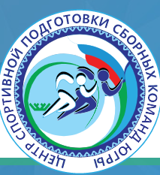
Региональный методический семинар
«Внедрение и развитие института наставничества в сфере физической культуры и спорта»
Абрамов Эдуард Николаевич

Slide 2






Сущность наставничества

Slide 3
Современные реалии: четыре «Н»
Неопределенность
Непредсказуемость
Неравновесие
Нелинейность

Slide 4
Постановление Правительства РФ от 7 октября 2019 года N 1296
«Об утверждении Положения о наставничестве на государственной гражданской службе Российской Федерации»
Задачами наставничества являются:
а) повышение информированности гражданского служащего, в отношении которого осуществляется наставничество, о направлениях и целях деятельности государственного органа, стоящих перед ним задачах, а также ускорение процесса адаптации гражданского служащего, поступившего впервые на гражданскую службу, или гражданского служащего, имеющего стаж гражданской службы, впервые поступившего в данный государственный орган;
б) развитие у гражданского служащего, в отношении которого осуществляется наставничество, умений самостоятельно, качественно и своевременно исполнять возложенные на него должностные обязанности и поддерживать профессиональный уровень, необходимый для их надлежащего исполнения;
в) повышение мотивации гражданского служащего, в отношении которого осуществляется наставничество, к надлежащему исполнению должностных обязанностей, эффективной и долгосрочной профессиональной служебной деятельности.
Письмо Минтруда России от 28.05.2020 N 18-4/10/П-4994 «О Методическом инструментарии по осуществлению наставничества на государственной гражданской службе Российской Федерации»

Slide 5
Понятие «Наставничество»
Наставничество — это инвестиция в долгосрочное развитие организации, в ее «здоровье» (Дэвид Майстер)
Наста́вничество — отношения, в которых опытный или более сведущий человек помогает менее опытному или менее сведущему усвоить определенные компетенции. взаимообогащающее общение, основанное на доверии и партнерстве, позволяющее передавать опыт и раскрывать потенциал каждого человека
Наставничество – это метод профессионального развития, кадровая технология передачи опыта, знаний, формирования навыков, компетенций, метакомпетенций и ценностей через неформальное взаимообогащающее общение, основанное на доверии и партнерстве
Наставничество – один из возможных сценариев горизонтального роста специалиста

Slide 6
Разнообразие наставничества
Коучинг - это метод индивидуальной или групповой работы, в которой коуч помогает клиенту найти его собственное решение стоящей перед ним задачи; это искусство содействовать обучению и развитию другого человека
Коуч (англ. сouch – тренер) – это опытный сотрудник, способный строить процесс обучения на основе партнерских взаимоотношений, вдохновлять обучающихся на самостоятельный поиск решения проблем
Менторство является процессом неформальной передачи знания, социального капитала и психологической поддержки, что воспринимаются как значимые для труда, карьеры или профессионального развития;
менторство предполагает длительную неформальную коммуникацию между лицом, которое приобрело больший опыт и знания (ментором), и лицом, которое их требует (протеже) по типу «делай, как я».
Ментор (от лат. Mentos – намерение, цель, дух, mon-i-tor – тот, кто наставляет) – руководитель, учитель, наставник, воспитатель, неотступный надзиратель

Slide 7
Разнообразие наставничества
Фасилитация - (от англ. facilitate – «помогать, облегчать, способствовать») – это современный метод организации командной работы, контроль совместного обсуждения и специальные действия и приемы, которые позволяют сделать обсуждение эффективным
Фасилитатор – это опытный специалист, обеспечивающий успешную групповую коммуникацию на основе креативных моделей корпоративного обучения
Тьюторинг (от лат. Tutorem – наставник, опекун) — направлен на сопровождение процесса корпоративного обучения стажера, обсуждение опыта переноса полученных знаний в реальную практику
Тьютор сопровождает познавательный процесс своего подопечного. Он помогает закрепить материал, следит за прогрессом, отвечает на вопросы, поддерживает, если что-то пошло не так.

Slide 8
Разнообразие наставничества
Тренинг – это полная противоположность коучингу.
Его разрабатывают для того, чтобы дать всем участникам одни и те же навыки, соответствующие некому внешнему стандарту. Например, как построить план-график
При этом все участники получает выгоду от обмена тренинговым опытом и идеями.
Тренинг проводится по принципу «один подход для всех».
Еще есть консультант, мастер, методист, визионер, общественный воспитатель….

Slide 9
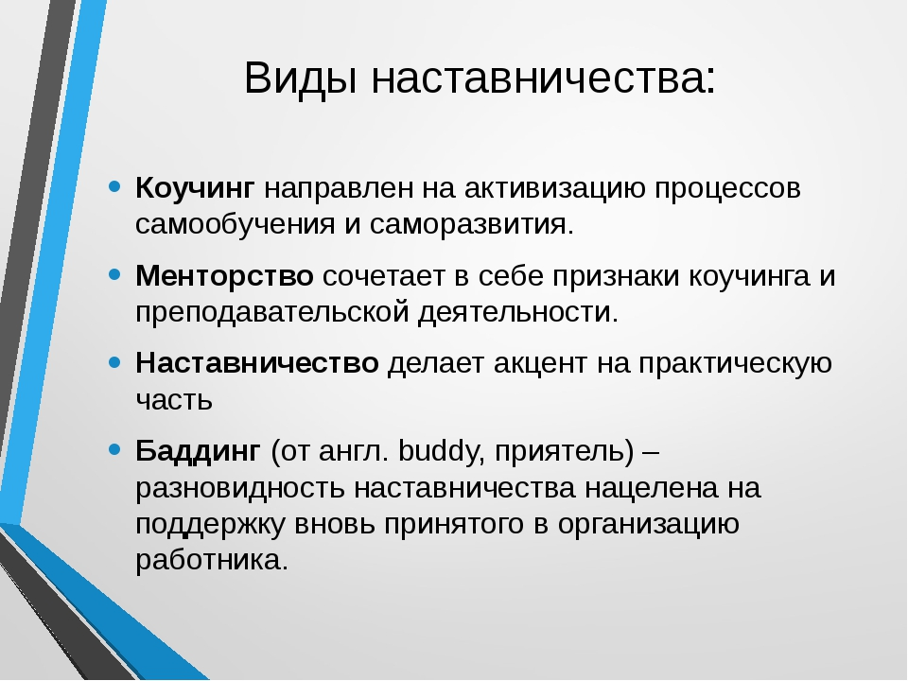

Slide 10
Понятие «Наставник»
Наставник - это человек, который может помочь вырасти в карьере, выстроить нормальные взаимоотношения с коллективом и получить удовлетворение от рабочего процесса; лицо, которое передает знания и опыт.
Наставник — это квалифицированный специалист, имеющий достаточный опыт работы и авторитет, который:
помогает коллегам адаптироваться в организации, ориентироваться в профессии
содействует профессиональному развитию, карьерному росту
создает комфортные условия для реализации профессиональных качеств
помогает в решении конкретных психолого-педагогических и коммуникативных проблем
участвует в оценке результатов деятельности наставляемых

Slide 11
Портрет наставника
Обладать высоким уровнем лояльности к организации, быть носителем ключевых ценностей корпоративной культуры
Иметь системное представление о работе своего подразделения и организации в целом
Обладать значительным опытом в сфере своей профессиональной деятельности
Иметь желание быть наставником, иначе наставничество будет восприниматься как дополнительная нагрузка, а это рано или поздно скажется на качестве; что важно — от наставника требуется искреннее стремление помогать подопечному, а не просто от случая к случаю оценивать результаты его работы
Быть готовым инвестировать свое время в развитие другого человека (стать хорошим наставником невозможно, если стремление помогать не является для человека безусловной ценностью)

Slide 12
Портрет наставника
Быть способным к конструктивной критике: когда наставник дает оценку действий того или иного сотрудника, это не должно напоминать критический анализ — оценка в первую очередь должна содержать конкретные предложения по улучшению работы
Проявлять инициативу и регулярно предоставлять обратную связь: хороший наставник — всегда в курсе проблем сотрудника, а если у подопечного появляются проблемы в работе или взаимоотношениях, он не дожидается окончания года (когда на встрече по подведению итогов можно зафиксировать несделанное), а принимает меры немедленно, чтобы своевременно скорректировать действия сотрудника
Опытный специалист, имеющий профессиональные успехи (победитель профессиональных конкурсов, автор разработок и материалов, участник или модератор методических мероприятий), склонный к активной общественной работе, лояльный участник профессионального сообщества; обладает лидерскими, организационными и коммуникативными навыками, хорошо развитой эмпатией.

Slide 13
Портрет наставника на государственной службе
1. Разделяет ценности государственного органа и понимает специфику гражданской службы
Эффективное выполнение государственным органом своих функций зависит от степени приверженности и понимания гражданскими служащими ценностей государственного органа, от их ориентации на профессиональное, честное и беспристрастное исполнение должностных обязанностей, служение человеку, его правам и свободам.
Воспитание этих качеств у наставляемых возможно при их наличии у самого наставника.
2. Желание быть наставником
Наставничество - это дополнительная нагрузка к исполняемым наставником должностным обязанностям. Формальное осуществление наставничества, участие в нем только ради собственной материальной выгоды не будет иметь положительных результатов для государственного органа и наставляемого.
3. Способность передавать имеющиеся знания и умения, накопленный опыт, профессиональное мастерство
При выборе наставника следует обращать внимание на тех, к кому чаще обращаются за советом в профессиональной служебной деятельности, кто грамотно ставит задачи и определяет текущие цели развития. Опыт осуществления наставничества также важен и в целях определения потенциальных эффективных руководителей из числа наставников.

Slide 14
Портрет наставника на государственной службе
4. Иметь авторитет в коллективе
Наставник, имеющий авторитет в коллективе, как было отмечено выше, своим личным примером формирует модель поведения гражданских служащих, в отношении которых осуществляется наставничество, которая должна соответствовать правилам, установленным в государственном органе.
Профессиональная культура направлена на создание в государственном органе позитивного морально-психологического климата, который позволял бы гражданскому служащему вне зависимости от уровня замещаемой должности развиваться как личности и профессионалу, раскрывать творческий потенциал, ощущать свою значимость и сопричастность к решению приоритетных задач, стоящих перед государственным органом.
5. Умение радоваться успехам наставляемых и поддерживать их мотивацию
Одной из задач наставника является формирование сплоченной команды государственного органа. В этой связи при выборе наставника следует обращать внимание на готовность кандидата передавать свой опыт, не опасаясь появления возможных конкурентов, разделять успехи и ошибки наставляемых, самоотверженно формируя высокоэффективных специалистов для достижения целей государственного органа.

Slide 15
Принципы наставничества
Принятие
Умение слушать
Умение слышать
Умение задавать вопросы
Равенство
Честность и открытость
Надежность
Последовательность

Slide 16
Кодекс наставника
Постоянно работайте над повышением своего профессионального и культурного уровня.
Будьте примером. Все, что вы требуете от наставляемого, вы должны знать и уметь сами.
Не забывайте, что наставник является руководителем процесса обучения (профессионального развития), а не руководителем наставляемого.
Ведите диалог с наставляемым на равных, будьте дипломатичны.
Не говорите плохо о государственном органе и руководстве. Будьте лояльны по отношению к государству.
Не обсуждайте с наставляемым личные качества и недостатки ваших коллег и руководителей.
Не обсуждайте со своими коллегами личные качества и недостатки ваших подопечных.

Slide 17
Кодекс наставника
Четко и понятно формулируйте задачи.
Правильно распределяйте время работы.
Комбинируйте различные способы обучения. Больше практики!
Творчески подходите к выполнению своей работы.
Всегда давайте обратную связь, как положительную, так и отрицательную.
Оценивайте не личность наставляемого, а проделанную им работу.
Хвалите наставляемого, если проделанная им работа заслуживает одобрения.
Уважайте мнение наставляемого.
Не бойтесь признавать свои ошибки.
Помогайте наставляемому преодолевать возникающие трудности.
Не допускайте, чтобы ваше плохое настроение сказывалось на работе с наставляемым.

Slide 18
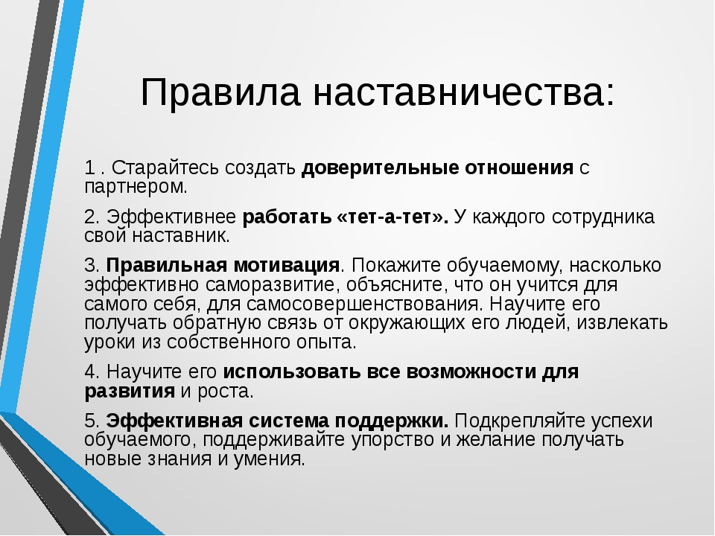

Slide 19
Формальное и неформальное наставничество
При формальном (официальном) наставничестве заранее устанавливаются цели, прописываются процедуры, создаются регламенты и все это подкрепляется соответствующими приказами
Результаты формального наставничества отслеживаются и измеряются
Наставники и наставляемые специально подбираются друг другу по ряду критериев
И наставнику и наставляемому обеспечивается необходимое обучение и поддержка
По результатам успешного формального наставничества, все участники получают бонусы от организации

Slide 20
Формальное и неформальное наставничество
Неформальное наставничество представляет собой особую систему взаимоотношений, которые складываются между членами коллектива, исходя из общих командных целей, ценности взаимной поддержки и взаимовыручки
Неформальное наставничество иногда может возникать стихийно, но лучше, когда руководитель помогает этому процессу, и поощряет такое взаимодействие
В такой ситуации неформальное наставничество носит ситуативный и неофициальный характер
Сотрудники чувствуют поддержку друг друга, и всегда готовы прийти на помощь
При неформальном наставничестве не ставятся конкретные цели, взаимоотношения не регламентируются никакими документами, а наставник и наставляемый притягиваются друг к другу на основе общих профессиональных интересов, любви к профессии и желании развиваться в своем деле

Slide 21
Основные модели наставничества в России
Традиционное наставничество
Наставник, как правило, успешный и опытный профессионал, работает с менее опытным подопечным (или протеже) для улучшения работы, карьерного роста и налаживания рабочих связей
Преимущества:
В центре внимания – профессиональное развитие подопечного
Наставник передает свой опыт и технические знания, правила и традиции отношений в организации, дает конструктивную обратную связь и советы, как достичь успеха
Наставник имеет возможность понять и оценить, насколько его подопечный способен к дальнейшему профессиональному развитию
Подопечный легче и быстрее осваивает новые функции, роли, корпоративные ценности и традиции

Slide 22
Основные модели наставничества в России
Партнерское наставничество:
«равный – равному» peer-to-peer
Наставником является сотрудник, равный по уровню подопечному, но с опытом работы в предметной области, которым партнер не обладает
Преимущества:
Наставник помогает партнеру в улучшении выполнения работы, выстраивании рабочих отношений и повышении личной удовлетворенности работой
Эффективный наставник слушает, собирает информацию, обеспечивает честную и конструктивную обратную связь, создает видение перемен и мотивирует партнера к действиям
Наставник помогает партнеру отслеживать прогресс в достижении конкретных карьерных целей

Slide 23
Основные модели наставничества в России
Групповое наставничество
Связь нескольких лиц с более опытными коллегами («Круги наставничества»)
Преимущества:
Группа наставников советует подопечным, как действовать для достижения своих целей, устранить неполадки и решить проблемы в работе, помогает ориентироваться в организационной политике и предоставляет рекомендации для выдвижения инновационных идей;
Группа наставников может предоставить предложения для развития карьеры, организовать доступ к экспертам по конкретным вопросам и идеи о том, как разрешить сложные ситуации

Slide 24
Основные модели наставничества в России
Флэшнаставничество
Наставничество через одноразовые встречи или обсуждения
Преимущества:
Помогает подопечным учиться, обращаясь за помощью к более опытному сотруднику
Flash-наставники обычно предоставляют ценные знания и опыт работы, но в очень ограниченном временном интервале

Slide 25
Основные модели наставничества в России
Реверсивное наставничество
Профессионал младшего возраста становится наставником опытного сотрудника по вопросам новых тенденций, технологий и т.д
Преимущества:
Помимо общих преимуществ, реверсивное наставничество помогает установить взаимопонимание между разными поколениями сотрудников
Обе стороны этой формы наставничества вынуждены выйти из зоны комфорта и научиться думать, работать и обучаться по-новому, толерантно воспринимая социальные, возрастные и коммуникативные особенности друг друга

Slide 26
Основные модели наставничества в России
Скоростное наставничество
Обеспечивает место встречи для участников, чтобы помочь построить отношения равного наставничества
Преимущества:
Скоростное наставничество способствует развитию отношений наставничества, предоставляя площадку для знакомства нескольких сотрудников
Это многоуровневый подход к организации сети профессионалов и построению отношений, который помогает участникам быстро определить людей с общими целями и взаимными интересами.

Slide 27
Основные модели наставничества в России
Виртуальное наставничество
Советы и рекомендации наставником предоставляются в режиме онлайн
Преимущества:
Сотрудник самостоятельно обращается к наставнику за советом или ресурсами, когда это требуется
Этот вид наставничества может включать в себя несколько наставников, находящихся за пределами подразделения и внешних сетей.

Slide 28
Модели наставничества в России
Роль наставника «Наставник – инструктор»
Инструктаж - это конкретные указания о нюансах выполнения поручения с возможными алгоритмами работы. Этот подход предполагает минимум обсуждения и "слепое" следование инструкциям. Тем самым вырабатываются базовые умения наставляемого, например, техническая работа с документами.
Недостатком является слабое вовлечение наставляемого в процесс решения задачи и, как следствие, отсутствие понимания смысла всех выполняемых действий. Кроме того, сотруднику сложно будет самостоятельно найти решение проблемы при изменении ситуации.
Инструктаж желательно применять при взаимодействии с наставляемыми, не склонными к анализу своей деятельности или неспособными к нему, а также с наставляемыми, имеющими небольшой опыт.
Данный подход также эффективен при выполнении срочных, внезапных или простых поручений. Он в слабой степени способствует профессиональному развитию молодых специалистов.

Slide 29
Модели наставничества в России
Роль наставника: «Наставник – советник»
Объяснение - это логическое обоснование каждого действия. При этом подходе наставник не только говорит, что и как делать, но и объясняет, почему тот или иной способ более правильный. Это помогает наставляемому воспринять свою задачу как элемент цепи взаимосвязанных действий. Осознание смысла каждого своего шага позволит ему уяснить и даже выработать собственный алгоритм взаимодействия с деловым окружением.
Объяснение предъявляет высокие требования к умению наставника понятно донести информацию до наставляемого.
Объяснение полезно использовать в отношении наставляемых, имеющих некоторый профессиональный опыт. Этот подход нередко сопряжен с дополнительными, неожиданными и не всегда конструктивными вопросами молодых специалистов. Объяснение способствует росту профессиональных знаний и умений наставляемых за счет мастерства наставника. Наиболее широко данный подход применяется при подготовке наставляемых к решению часто выполняемых или важных профессиональных задач.

Slide 30
Модели наставничества в России
Роль наставника: «Наставник – демонстратор»
Демонстрация применяется при предоставлении наставляемому определенной свободы действий в решении поставленной задачи.
Смысл этого подхода заключается в поддержании самостоятельности наставляемого и стимулировании его готовности принимать на себя ответственность за решение задачи. Поэтому применяется он к тем, кто уже освоил базовые умения и уяснил взаимосвязи с деловым окружением.
Этот подход может повышать мотивацию наставляемого и приводить к нахождению им нестандартных способов достижения цели.
Демонстрация предполагает дискуссию по обсуждению имеющихся у него ресурсов и ожидаемых трудностей, что позволит молодому специалисту выработать подробный план дальнейших действий. После составления плана или в процессе составления рекомендуется совместное обсуждение альтернативных способов решения задачи.
Данный подход является одним из самых сложных. Демонстрацию можно применять с высокомотивированными сотрудниками. Этот подход обеспечивает не просто рост знаний и умений наставляемого (а также в некоторых случаях и у наставника), а формирование у него компетенций
Подход наиболее полезен при решении творческих задач и в условиях недостатка информации о требованиях к результату, а наименее эффективен - при ответственных сложных поручениях. Слабой стороной демонстрации является непредсказуемость результата работы, поэтому использование данного подхода предполагает готовность наставника к риску.

Slide 31
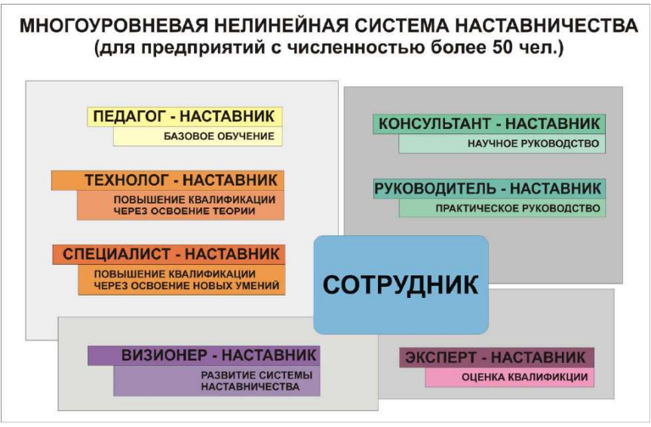
Основные модели наставничества в России

Slide 32
Типы наставляемых
«Спорщики»
Спорщикам нравится сам процесс дискуссии, а не прояснение сути вопроса. Их не убеждает ни статус собеседника, ни обоснованность информации, ни способ ее подачи.
Предложение заранее готовиться к встрече и формулировать вопросы вызовет сопротивление и раздражение у такого сотрудника.
Со спорщиками важно сохранять внешнее спокойствие и не вовлекаться в дискуссию.
Переубедить такого человека невозможно. Поэтому следует уклоняться от споров, например, сказать, что в данной организации так не принято.
В некоторых случаях снизить активность спорщика помогает одобрение его заслуг либо демонстрация согласия с его верными рассуждениями.

Slide 33
Типы наставляемых
«Въедливые»
Въедливые склонны задавать много вопросов. Такое поведение может объясняться как желанием получить подробную информацию о новом месте работы, так и потребностью в создании понятных, предсказуемых условий.
Въедливым необходимо помочь создать понятное информационное поле. Будет полезно рекомендовать им интересные книги, интернет-ресурсы, соответствующие их обязанностям; подсказать, какие источники информации они могут использовать в работе, к каким сотрудникам и с какими вопросами обращаться.
Въедливые положительно отреагируют на предложение структурировать процесс передачи опыта в виде "пятиминуток вопросов" и определение регулярного времени для ответов на вопросы, так как это создаст для них понятные, предсказуемые условия взаимодействия.
Кроме того, следует направлять ход мысли въедливого чтобы обеспечить всесторонний характер его вопросов, избегая повторения вопросов с одним и тем же содержанием.

Slide 34
Типы наставляемых
«Профессионалы»
Профессионалы нередко обладают значительным опытом работы, высоким уровнем образования, а потому - независимым мнением.
Они уклоняются от выполнения указаний, если не согласны с ними, и не хотят выступать в роли простых исполнителей.
Профессионалам надо показать свою компетентность. Можно, например, развернуть дискуссию с ними по тем вопросам, по которым у наставника гораздо больше знаний, или заранее подготовиться к определенной теме.
Кроме того, можно рассказать о высоком мнении авторитетных лиц о работе наставника, о серьезных профессиональных результатах.

Slide 35
Типы наставляемых
«Консерваторы»
Консерваторы - это люди, не склонные менять привычные способы работы.
Любая новая информация кажется им противоречащей предыдущим сведениям, поэтому они начинают сомневаться в ее правильности.
Консерваторам необходимо дать дополнительное время на то, чтобы они могли разобраться с незнакомыми задачами или методами. Их следует дополнительно стимулировать к применению новых процессов работы и контролировать этот процесс.
Следует учитывать, что времени для разбега им требуется гораздо больше, чем остальным сотрудникам.
Убеждения в выгодах нового подхода для них малоэффективны, а вот техническая простота и ясность процедур действуют лучше.

Slide 36
Типы наставляемых
«Неуверенные»
Неуверенные - это исполнительные сотрудники, но при этом они застенчивы, с трудом устанавливают отношения с новыми коллегами, часто сомневаются в правильности своих действий.
Они нуждаются в помощи, поддержке и опеке.
Неуверенным нужно предоставить поддержку: отметить их заслуги, подчеркнуть ситуации, когда они самостоятельно и эффективно справились со сложными задачами, познакомить с коллегами, которые готовы оказывать помощь.
Кроме того, неуверенным важно показать, что они имеют право на ошибку.

Slide 37
Типы наставляемых
«Пассивные»
Пассивные обладают пониженной профессиональной мотивацией, не проявляют ни старательности, ни настойчивости, ни интереса.
На новой работе, где требуются усилия для овладения навыками, их недостатки становятся особенно заметными.
Пассивные должны понимать, что отсутствие их реальных результатов будет замечено.
Следует тщательно контролировать их работу, корректно обсуждая с ними ошибки и отмечая их достижения

Slide 38
Вариации ролевых моделей «тренер – тренер»
Взаимодействие «опытный тренер – молодой тренер», классический вариант поддержки для приобретения молодым специалистом необходимых профессиональных навыков (организационных, коммуникационных) и закрепления на месте работы
Взаимодействие «лидер профессионального сообщества – тренер, испытывающий затруднения», конкретная психоэмоциональная поддержка («не могу найти общий язык с воспитанниками», «испытываю стресс во время занятий»), сочетаемая с профессиональной помощью по приобретению и развитию талантов и инициатив;
Взаимодействие «тренер-новатор – консервативный тренер», в рамках которого, возможно, более молодой тренер помогает опытному представителю «старой школы» овладеть современными программами и цифровыми навыками и технологиями
Взаимодействие «опытный тренер – неопытный тренер», в рамках которого опытный тренер оказывает методическую поддержку по конкретному направлению деятельности (поиск источников, составление программ и т.д).

Slide 39
Задачи наставничества
Выявление и актуализация у сопровождаемого «сильной» (внутренней, устойчивой) мотивации к профессиональной деятельности
Формирование потребности в анализе, глубоком осмыслении профессиональной деятельности
Развитие интереса к повышению продуктивности профессиональной деятельности
Ориентировать на осмысление и творческое использование передового опыта
Закрепление специалистов в организации
Формирование в организации сообщества профессионалов
Трансляция ценностно-смысловых установок деятельности, в которую совместно вовлечены наставляемый и наставник
Профессиональная поддержка сопровождаемого в процессе обретения новых компетенций
Создание условий освоения деятельности, сочетающих психологический комфорт и «развивающий дискомфорт», определенную степень напряжения, необходимую для формирования самостоятельности и ответственности сопровождаемого

Slide 40
Методология наставничества
Под субъектом наставничества следует понимать наставника, того конкретного человека который осуществляет основную работу по развитию подшефного.
В качестве объекта наставничества выступает наставляемый – человек, недавно пришедший на работу и еще не имеющий достаточно навыков и знаний, необходимых для полноценного включения в коллектив. Его возраст, социальное положение и уровень знаний не имеют значения.
Предметом наставничества являются конкретные профессиональные и личностные качества члена коллектива, которые необходимо развить до определенного уровня для полноценной адаптации в новые условия работы

Slide 41
Методы наставничества
Организация обсуждения (беседа, групповая рефлексия), в процессе которого осуществляются оценка и осмысление опыта, полученного в деятельности
Реконструкция специальных ситуаций (развивающих, деятельностных, коммуникативных, проблемных, конфликтных), расширяющих опыт сопровождаемого и активизирующих процессы его развития
Создание внешних условий, среды освоения деятельности (в том числе предметно-пространственной среды, оптимальной для развития наставника)
Методы диагностико-развивающего и контролирующего оценивания (в том числе «включенное наблюдение», беседа, анкетирование, социометрия и т. д.)
Методы управления межличностными отношениями в группе сопровождаемых

Slide 42
Методы наставничества
Нетворкинг — метод организации контактов и взаимодействия сопровождаемых с актуально и перспективно значимыми социальными партнерами
Методы актуализации индивидуальной мотивации
Личный пример (наставник как носитель образа «успешной взрослости», эффективных стратегий самообразования и саморазвития, профессионализма, обладающий определенными компетенциями и демонстрирующий определенные образцы деятельности)
Информирование
Консультирование
Демонстрация
Инструктирование

Slide 43
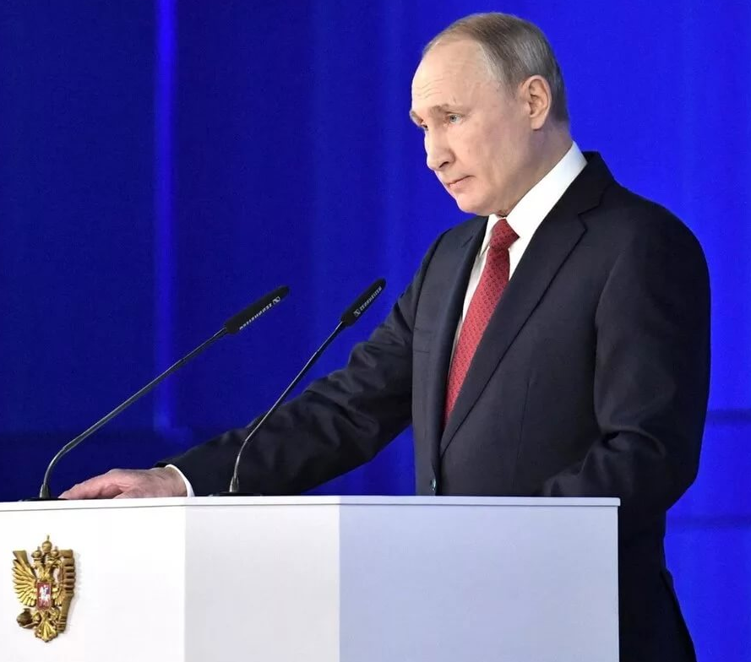
Поддержка наставничества со стороны государства
«Кроме того, считаю необходимым подумать, как нам возродить институт наставничества. Многие из тех, кто успешно трудится на производстве, уже проходили эту школу, и нам нужны современные формы передачи опыта на предприятиях.
Конечно, никакого формализма здесь не должно быть. Нужна эффективная система мотивации для наставников, и это должно быть эффективное современное наставничество, передача опыта, конкретных навыков»

Slide 44

Поддержка наставничества со стороны государства
Знак отличия «За наставничество» (Указ Президента России от 2 марта 2018 года №94)
Знак отличия Минспорта России «Почетный наставник» (приказ Минспорта России от 4 декабря 2019 года № 1025)
Перечень поручений Президента Российской Федерации по итогам встречи с общественностью по вопросам общего образования, состоявшейся 25 августа 2021 года.
1. Правительству Российской Федерации:
б) представить проект указа Президента Российской Федерации о проведении в 2023 году в Российской Федерации Года педагога и наставника.

Slide 45
Система мотивации наставничества
Организация и проведение фестивалей, форумов, конференций наставников
Проведение конкурсов профессионального мастерства «Наставник года», «Лучшая пара “Наставник+”» и т.д.
Поддержка системы наставничества через СМИ, создание специальной рубрики, например, «Наши наставники»: истории о внедрении программ наставничества, о ее результатах, успешные истории взаимодействия наставника и наставляемого; интервью с известными людьми о том, кто был их наставником, почему это важно для них и т.д.
Участие руководителей всех уровней в наставнической деятельности (например, первыми наставниками могут стать топ-менеджеры (руководители), которые проводят несколько мастер-классов по своим направлениям для остальных наставников)
Организация сообществ для наставников с возможностью быстрого оповещения о новых интересных проектах, мероприятиях, разработках и т.д.

Slide 46
Система мотивации наставничества
Использование знаков отличия, придающих наставникам особый статус в организации (значки, наклейки, грамоты и т.д.)
Размещение фотографий лучших наставников на Доске почета
Предоставление наставникам возможности принимать участие в разработке решений, касающихся развития организации
Возможность получения бесплатного обучения (курсы повышения квалификации, стратегические, проектные сессии и т.д.)
Привлечение к участию в образовательных программах, семинарах, тренингах и иных мероприятиях подобного рода
Выдвижение самых результативных наставников на ежегодную премию лучшего наставника
Рекомендации в порядке должностного роста

Slide 47
Ситуации, актуализирующие наставничество
Первые годы работы в организации, когда необходимо получить представление о традициях, особенностях, регламенте и принципах деятельности организации
Замещение новой должности
Радикальное обновление профиля организации
Наличие выраженных профессиональных дефицитов
Наличие проявлений профессиональной дезадаптации
Эмоциональный дискомфорт
Профессиональное «выгорание», хроническая усталость
…

Slide 48
Формы организации наставничества
Индивидуальная — предполагает персонифицированное сопровождение наставником наставляемого, с учетом индивидуальных профессиональных дефицитов и других индивидуальных особенностей
Групповая — сопровождение одним наставником (или командой наставников) группы наставляемых, обладающих общим или сходным профессиональным дефицитом
Коллективная — организация наставничества в работе с коллективом (большой группой) наставляемых, обладающих различными типами профессиональных дефицитов.
Взаимная (peer) — организация взаимной поддержки, обладающих разными типами профессиональных дефицитов.
Онлайн — поддержка наставляемых, находящихся в удаленном доступе, с использованием интернет-технологий (социальные сети, скайп, Youtube и т. д.).

Slide 49
Процессы наставничества
Адаптация - помочь сотруднику:
понять и принять свой новый статус в организации;
освоить новые нормы поведения, ознакомиться с корпоративными ценностями;
помочь наладить и поддерживать взаимоотношения с коллективом;
помочь сотруднику сформировать профессиональные навыки, необходимые для выполнения его функциональных обязанностей и т. д.
Управление эффективностью деятельности
Планирование
Обучение
Контроль и оценка
оценивать степень вовлеченности подопечного в работу;
отслеживать его привлечение к различным проектам;
ходатайствовать о привлечении сотрудника к работе на разных участках для получения разнообразного опыта

Slide 50
Этапы построения системы наставничества
Анализ текущего положения дел в организации
Исследование ожиданий всех заинтересованных сторон
Постановка целей и задач системы наставничества
Выбор наставников и порядок формирования их пула/штата
Разработка системы мотивации наставников
Мероприятия по внедрению и поддержке системы наставничества
Разработка критериев оценки эффективности подопечных
Разработка критериев оценки эффективности наставников и системы наставничества в целом
Контроль и коррекция системы наставничества

Slide 51
Внедрение системы наставничества в организации
Разработка политики наставничества в организации: ценности, цели и задачи …
Определение целей и показателей эффективности наставничества
Выделение областей экспертных знаний для применения технологий наставничества
Позиционирование задач наставничества и новых функций сотрудникам организации
Поддержка в выстраивании отношений наставников и подопечных
Разбор типовых ошибок при внедрении системы наставничества в организации
Наставничество и теория поколений: организация процесса сохранения и передачи знаний от опытных сотрудников к молодым специалистам (межпоколенческие связи, преемственность)

Slide 52
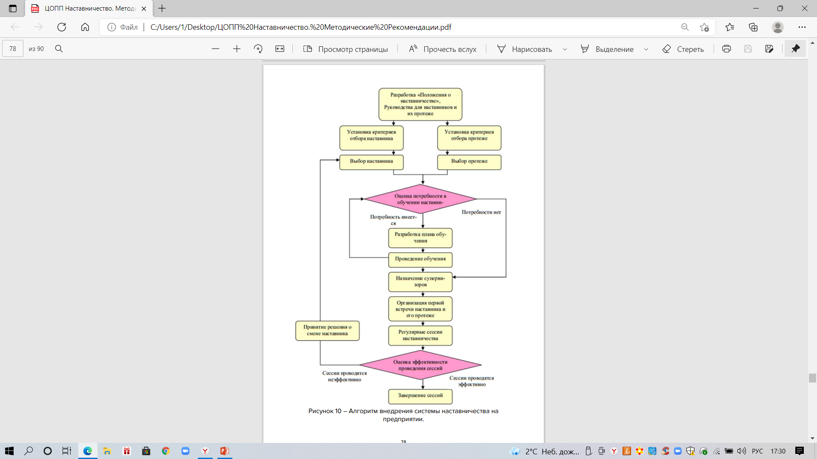
Алгоритм внедрения системы наставничества

Slide 53
Формы наставничества
Собеседование
Экскурсия
Ознакомление с требованиями к служебной деятельности, правилами служебного распорядка
Инструктаж
Постановка практической задачи
Консультации
Совместное выполнение служебных заданий
Совместная разработка и реализация проектов
Контроль и оценка результатов
Корректировка действий

Slide 54
Локальные акты, регламентирующие наставничество
Локальные акты
положение о наставничестве;
приказ о назначении наставников;
положение о стимулирующих надбавках, учитывающих поощрение наставников;
положение о Школе молодого педагога, профессиональном объединении
Информационно-методическое сопровождение наставничества
диагностический инструментарий;
индивидуальный план работы наставника с молодым специалистом;
заключение по итогам адаптации к профессиональной деятельности молодого специалиста;
индивидуальная карта\план\программа профессионального развития молодого специалиста;
информационно-аналитическая справка о наставничестве …

Slide 55
Ожидаемые эффекты
Высокий уровень включенности молодых (новых) специалистов в профессиональную деятельность, жизнь организации
Развитие личности наставляемого, рост уверенности в собственных силах и развитие творческого потенциала
Эффективное выполнение подопечным своих профессиональных обязанностей
Положительное влияние на психологический климат в коллективе, сокращение числа конфликтов
Успешность адаптации нового сотрудника, комфортное становление и развитие Повышение уровня удовлетворенности работой и улучшение психоэмоционального состояния
Формирование плодотворной среды для раскрытия потенциала каждого
Общий рост продуктивности деятельности
Увеличение числа специалистов, желающих продолжать свою работу в организации

Slide 56
Изменения в личности наставляемого
Улучшение и позитивная динамика результатов деятельности, изменение ценностных ориентаций участников в сторону социально-значимых
Нормализация уровня тревожности; оптимизация процессов общения, снижение уровня агрессивности
Повышение уровня самооценки наставляемого
Преобладание позитивного отношения к работе
Активность и заинтересованность наставляемых в участии в мероприятиях, связанных с наставнической деятельностью
Повышение уровня осведомленности о возможных траекториях профессионального роста и развития
Степень применения наставляемыми полученных от наставника знаний, умений и опыта в повседневной жизни, активная гражданская позиция

Slide 57
Оценка эффективности программы наставничества
Организационные характеристики – выполнение условий организации наставнической деятельности (наличие концепции, программы, документов), развитие научной и методической базы, обеспеченность кадрами, процедура мониторинга и оценки результатов;
Психологические характеристики – мотивированность наставников и наставляемых, их включенность в наставнические отношения, удовлетворенность участников программой, умение поддерживать отношения до их логического завершения и др.;
Профессиональные характеристики – изменения результатов качеств и деятельности наставляемых (а также наставников) по заранее выбранным показателям (повышение мотивации к учебе, преодоление трудностей в адаптации к коллективу, профессиональное самоопределение и др.)

Slide 58
Программа подготовки наставников
Установление позитивных личных отношений с наставляемым. Качество наставнических отношений зависит от степени уважения и доверия между наставляемым и наставником. Отношения с поддерживающим человеком являются наиболее важным фактором личностного роста наставляемого. У него формируется чувство собственного достоинства, если он видит, что заботливый взрослый (помимо родителей) готов вкладывать в него время, свои знания и умения, тратить на него свою энергию. Чтобы обеспечить развитие положительных личных отношений, во время обучения наставники должны получить необходимые психолого-педагогические знания, начать формировать организационные и коммуникативные навыки, учиться ориентироваться в возможных сложных ситуациях, соответствующих возрасту наставляемых, усвоить методы работы с семьей и др. Эффективный способ для этого – ролевая игра, которая рекомендуется как наиболее предпочтительная форма обучения.
Помощь наставляемым в развитии жизненных навыков. Это может быть формирование жизненных целей, принятие решений, развитие ценностно-смысловой сферы, долгосрочное планирование. С помощью этих навыков наставляемый может получить экономическую независимость, права и возможности
Повышение осведомленности и усиление взаимодействия с другими социальными и культурными группами. Обучение должно помочь наставникам лучше понять мультикультурные проблемы, вопросы, волнующие детей и молодых людей.
Помощь в формировании образовательных и карьерных траекторий, поддержка в приобретении профессиональных навыков. Обучение предполагает передачу профессиональных навыков наставника и должно содержать представление методов их оптимальной трансляции: как теоретических, так и практических.

Slide 59
Рекомендации для наставника по общению при осуществлении наставничества
Расскажите вашему новому коллеге, какая форма обращения принята в Вашем подразделении.
Расскажите сотруднику о государственном органе, о структурном подразделении в котором Вы работаете, об особенностях работы государственного органа, об особенностях прохождения гражданской службы в государственном органе. Последнее будет особенно интересно для сотрудников впервые поступивших на гражданскую службу.
Ознакомьте сотрудника с разделами сайта государственного органа. Научите работать с ними.
Проявите интерес к личности нового сотрудника. Спросите его об образовании, о предыдущем месте работы, семье, достижениях.
Пообедайте вместе с новым сотрудником в его первый рабочий день.

Slide 60
Рекомендации для наставника по общению при осуществлении наставничества
Окажите сотруднику помощь в прохождении в здание государственного органа, в заказе временных пропусков для входа в здание государственного органа, пока его удостоверение или пропуск находится в процессе оформления.
Посоветуйте новому сотруднику ознакомиться с методическими рекомендациями об организации наставничества в (наименование государственного органа) и со справочником для сотрудника "Первые шаги в (наименование государственного органа)". Информация, содержащаяся в данных документах, будет очень полезной для лица, в отношении которого осуществляется наставничество.
При поручении первых заданий сотруднику спросите, как продвигается их выполнение и окажите помощь в случае возникновения затруднений.
Будьте доброжелательны к новому сотруднику и внимательны к его нуждам. Будьте готовы отвечать на все возникающие вопросы. Проявляйте терпение и уважение.

Slide 61
Рекомендации для наставника по общению при осуществлении наставничества
Старайтесь использовать скорее проблемно-ориентированные, чем личностно-ориентированные утверждения, то есть обращайте большее внимание на поступки и старайтесь давать характеристику событиям и поступкам наставляемого, а не его личности. Используйте описательные, а не оценочные высказывания. Будьте объективны в описании возникающих ситуаций, а также независимы в своих оценках событий и их последствий. Предлагайте приемлемые альтернативы.
При общении с наставляемым старайтесь подчеркивать его самостоятельность и уважение к нему, проявлять гибкость, непредвзятость и открытость новым идеям. Стремитесь не к доминированию, а к равноправному двухстороннему обмену информацией. Определите области взаимного согласия или позитивные характеристики собеседника прежде, чем говорить о возможных разногласиях или негативных характеристиках. Сформулируйте у нового сотрудника позитивное отношение к работе и коллективу, поддержите энтузиазм сотрудника и уверенность в себе, найдите повод, чтобы его похвалить.

Slide 62
Рекомендации для наставника по общению при осуществлении наставничества
В ходе обучения делайте особый акцент на сферах, подконтрольных вашему собеседнику, а не на тех факторах, которые не могут быть изменены, или находятся вне сферы его компетенции.
Ваши утверждения должны отражать Ваше мнение, то есть быть основаны на личном опыте профессиональной служебной деятельности. Старайтесь не заменять слово "я" безликим понятием "руководство", что будет способствовать поддержанию на высоком уровне именно Вашего авторитета как наставника и профессионала.
Демонстрируйте поддерживающее выслушивание собеседника. Обеспечивайте контакт "глаза в глаза" и применяйте навыки невербального общения. Используйте те или иные реакции в зависимости от того, к какому типу может быть отнесена данная ситуация: к наставничеству или к консультированию.
Помните, что задача наставничества состоит в стабилизации кадрового состава, поэтому с наставляемым Вам, возможно, предстоит совместно проходить гражданскую службу еще долгое время. Соответственно, успешная модель отношений с наставляемым является залогом Вашего профессионального и должностного роста.

Slide 63
